Slide 1
"Aplikacje dla ludzi”- projektowanie interfejsu użytkownika
Andrzej Matłosz
UAM - 20.05.2015

Slide 2
Plan prezentacji
Jak naprawdę użytkownik korzysta z internetu
Niezbędne elementy w projektowaniu
Zasady projektowania formularzy
Kilka prostych zasad na temat tekstu
Testowanie
Dopasowanie aplikacji do różnych rozdzielczości

Slide 3
Jak naprawdę użytkownik korzysta z internetu

Slide 4
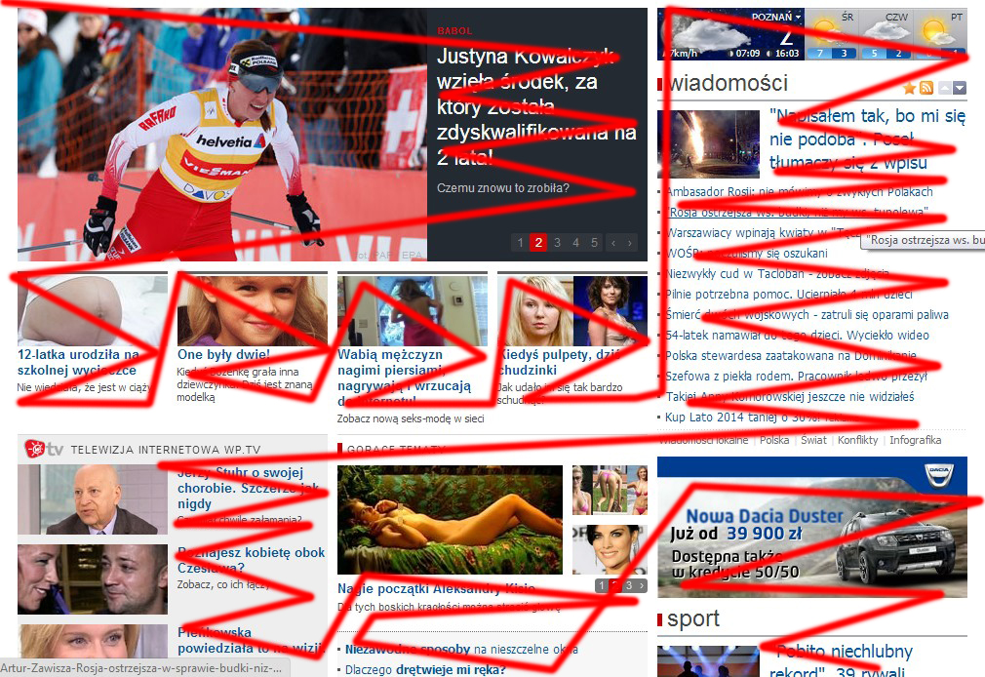
Jak naprawdę użytkownik korzysta z internetu

Slide 5
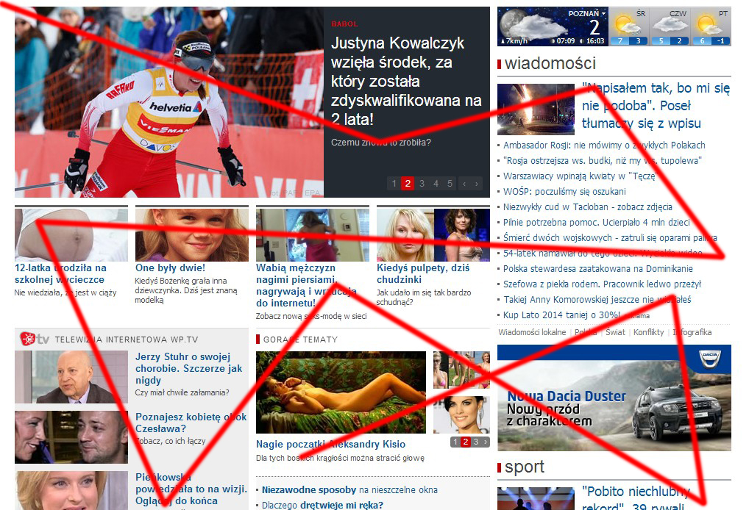
Jak naprawdę użytkownik korzysta z internetu

Slide 6
Jak naprawdę użytkownik korzysta z internetu
Nie czytamy stron internetowych- przeglądamy je
Nie wybieramy optymalnie, zadowalamy się znalezionymi opcjami
Nie myślimy jak coś działa, tylko sobie z tym radzimy

Slide 7
Niezbędne elementy w projektowaniu

Slide 8
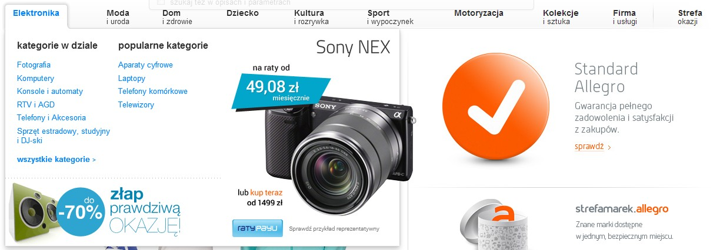
Niezbędne elementy w projektowaniu
Hierarchia elementów

Slide 9
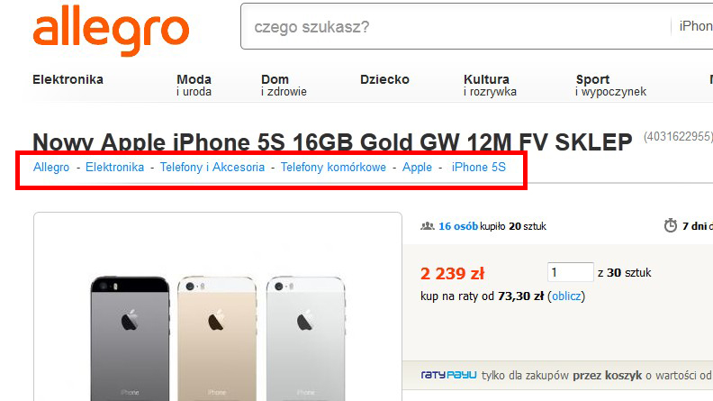
Pokaż do jakiej kategorii należy dany przedmiot/strona

Slide 10
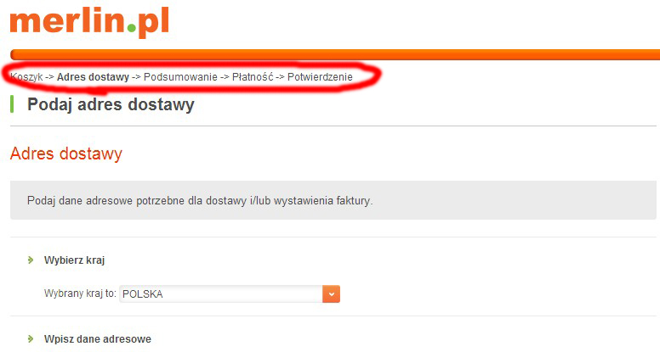
Niezbędne elementy w projektowaniu
Hierarchia czynności- pokaż gdzie jesteś i dokąd zmierzasz

Slide 11
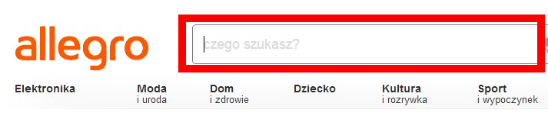
Niezbędne elementy w projektowaniu- Konwencje
Ustaw kursor tam gdzie trzeba

Slide 12
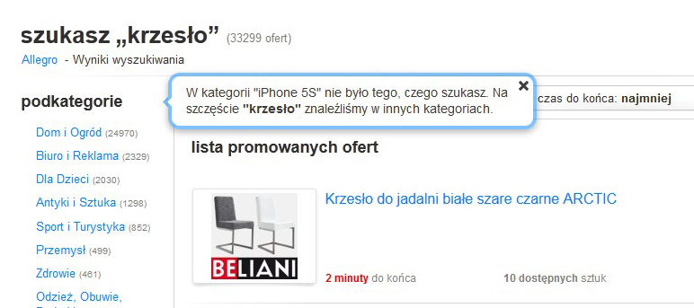
Pole wyszukiwania

Slide 13
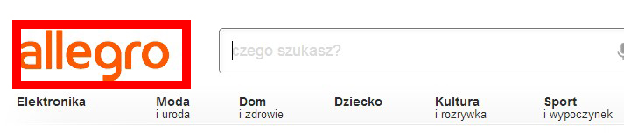
Niezbędne elementy w projektowaniu- Konwencje
Logo- górny lewy róg, link do strony głównej

Slide 14
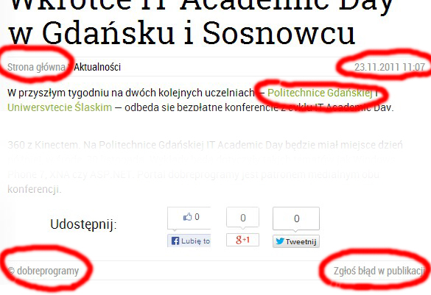
Niezbędne elementy w projektowaniu- Konwencje
Pokaż w co można kliknąć

Slide 15

Niezbędne elementy w projektowaniu- Konwencje
Pokaż w co można kliknąć

Slide 16
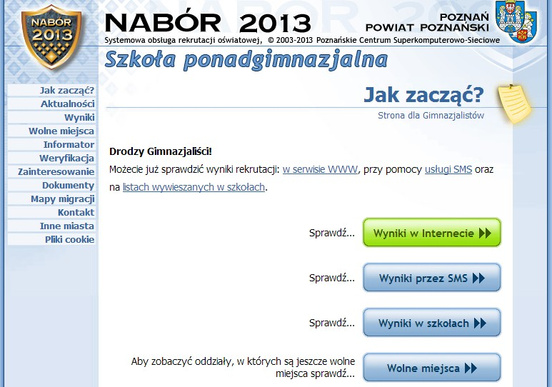
Niezbędne elementy w projektowaniu- Konwencje
Pokaż to co jest najważniejsze

Slide 17
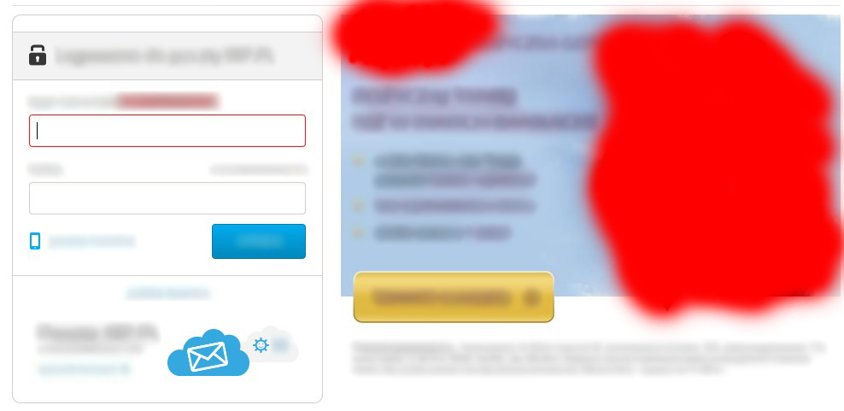
Niezbędne elementy w projektowaniu- Konwencje
Pokaż to co jest najważniejsze

Slide 18
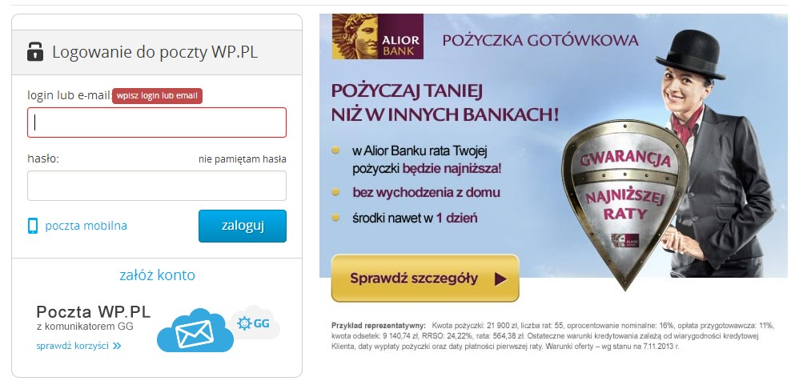
Niezbędne elementy w projektowaniu- Konwencje
Pokaż to co jest najważniejsze

Slide 19
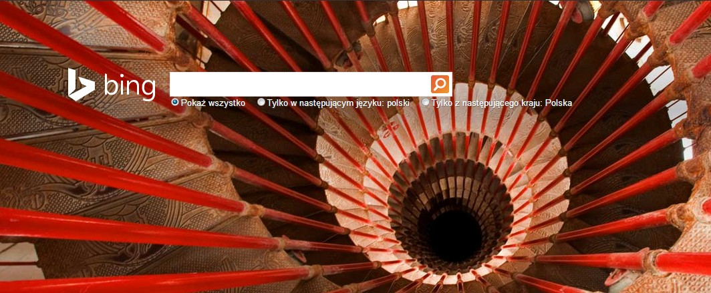
Niezbędne elementy w projektowaniu- Konwencje
Ogranicz chaos

Slide 20

Integracja z portalami społecznościowymi

Slide 21
Zasady projektowania formularzy

Slide 22
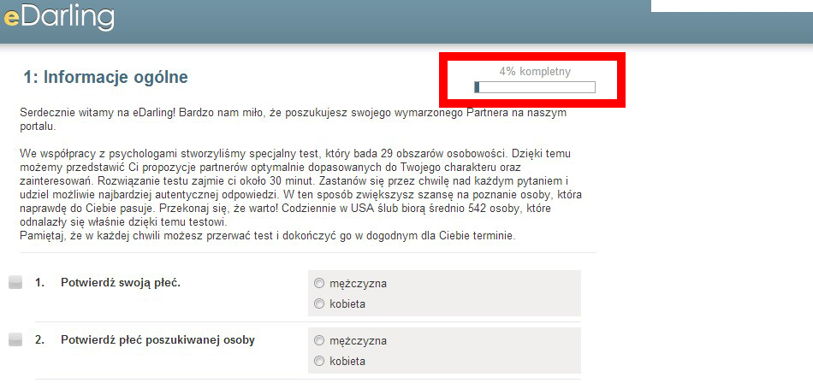
Zasady projektowania formularzy
Pokaż drogę do zakończenia

Slide 23
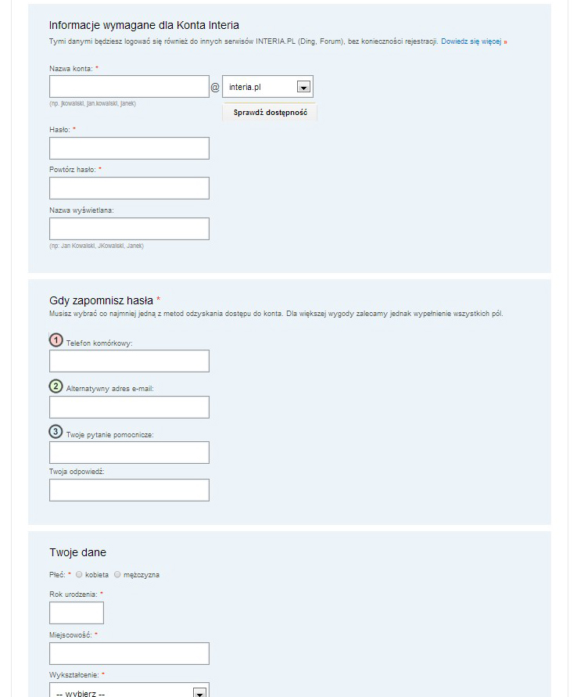
Zasady projektowania formularzy
Grupuj pola

Slide 24
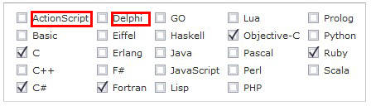
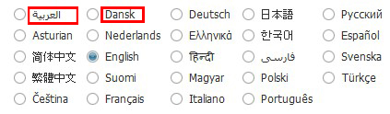
Zasady projektowania formularzy
Zadbaj o klikalne etykiety

Slide 25
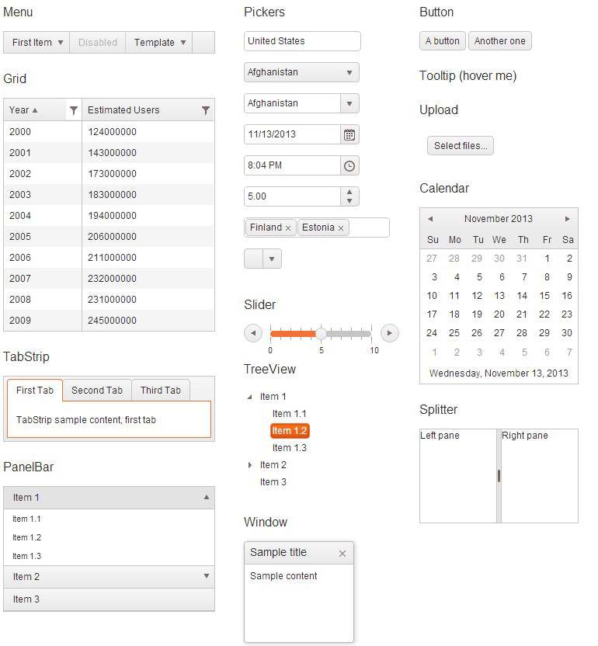
Zasady projektowania formularzy
Używaj właściwych kontrolek

Slide 26
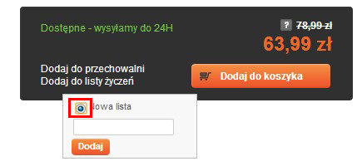
Zasady projektowania formularzy
Pokazuj tylko to co niezbędne

Slide 27
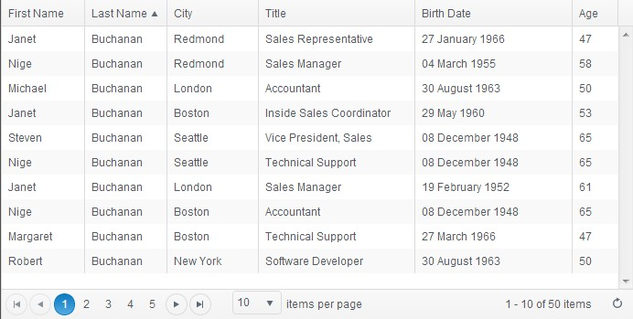
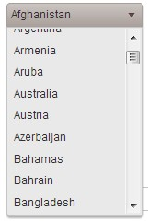
Zasady projektowania formularzy
Sortuj listy, comboboxy, gridy. Pozwalaj sortować tam gdzie to możliwe

Slide 28
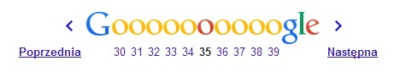
Zasady projektowania formularzy
Stosując stronicowanie, pozwalaj dowolnie po nim nawigować

Slide 29
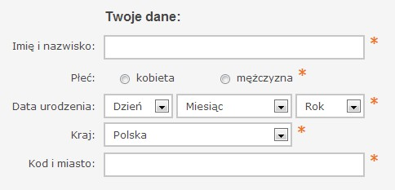
Zasady projektowania formularzy
Pokaż wymagane pola

Slide 30
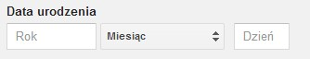
Zasady projektowania formularzy
Pokaż format danych

Slide 31
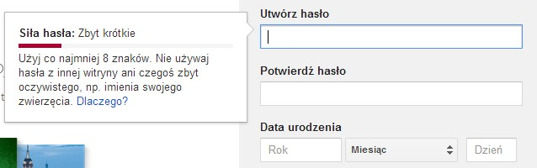
Zasady projektowania formularzy
Wyjaśniaj wątpliwości poprzez pomoc kontekstową

Slide 32
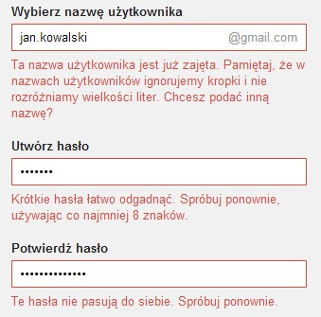
Zasady projektowania formularzy
Informuj o błędach

Slide 33
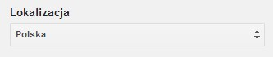
Zasady projektowania formularzy
Ustaw dobre wartości domyślne

Slide 34
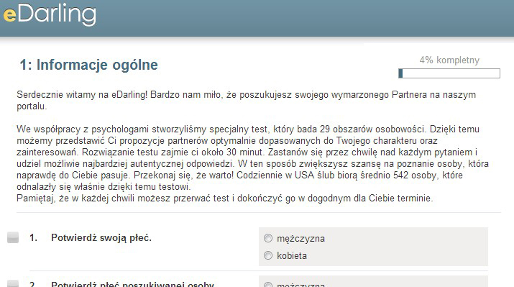
Zasady projektowania formularzy
Pamiętaj, że użytkownik „nie czyta”

Slide 35
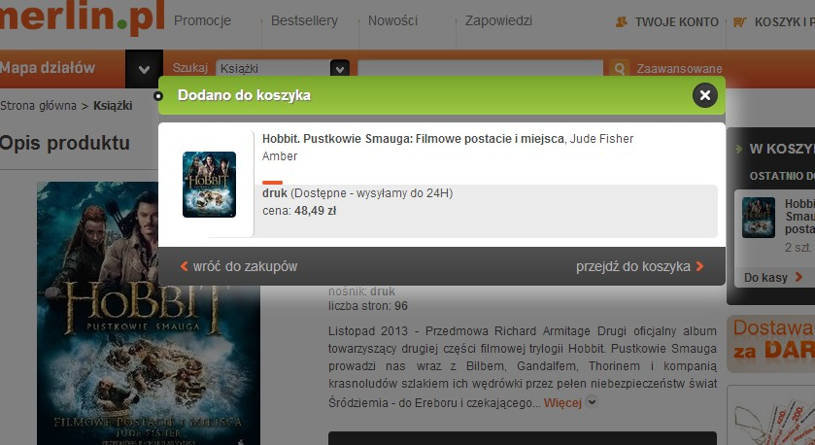
Zasady projektowania formularzy
Pamiętaj o potwierdzeniu akcji użytkownika (zwłaszcza używając AJAX)

Slide 36
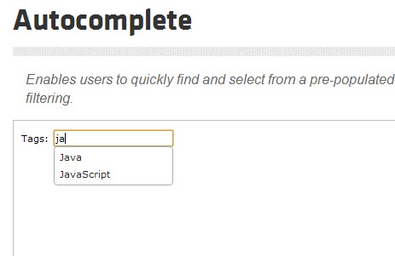
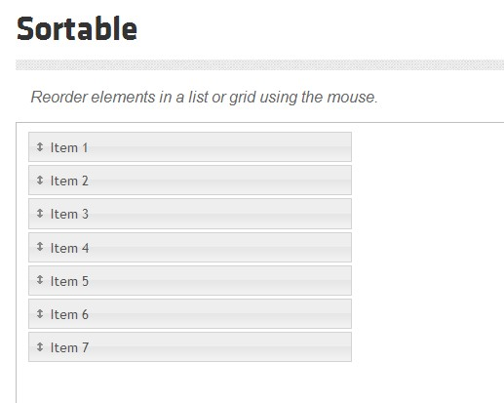
Zasady projektowania formularzy
Stosujmy naturalne udogodnienia, powiadamianie za pomocą animacji

Slide 37
Kilka prostych zasad na temat tekstu

Slide 38
Kilka prostych zasad na temat tekstu
Wyjustowanie tekstu
Czytelne akapity (odpowiednie odstępy między akapitami)
Odstępy między wierszami
Gramatyka, interpunkcja, ortografia
Moja stara piła leży w piwnicy
Moja stara piła, leży w piwnicy
Pogrubiony wstęp (streszczenie)
Zróżnicowana wielkość czcionki w nagłówkach
Copywriting

Slide 39
Testowanie

Slide 40
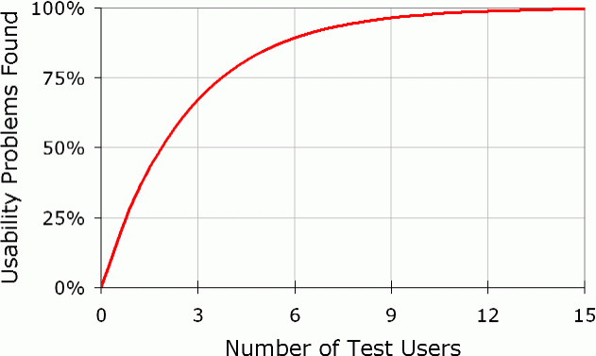
Testowanie
http://www.nngroup.com/articles/why-you-only-need-to-test-with-5-users/

Slide 41
Testowanie
Różne sposoby przeprowadzania testów:
Ankiety
Przeprowadzanie wywiadów
Storyboards
Prototypowanie, użycie wireframes
Testy A/B

Slide 42
Dziękuję za uwagę
Andrzej Matłosz
andrzej.matlosz@rulefinancial.com

